Slide 1


ОСИПЕНКО Евгений Владиславович
Система комплексного автоматизированного
педагогического контроля в физическом воспитании
обучающихся учреждений образования
УО «ГГУ им. Ф. Скорины, Гомель, Беларусь

Slide 2
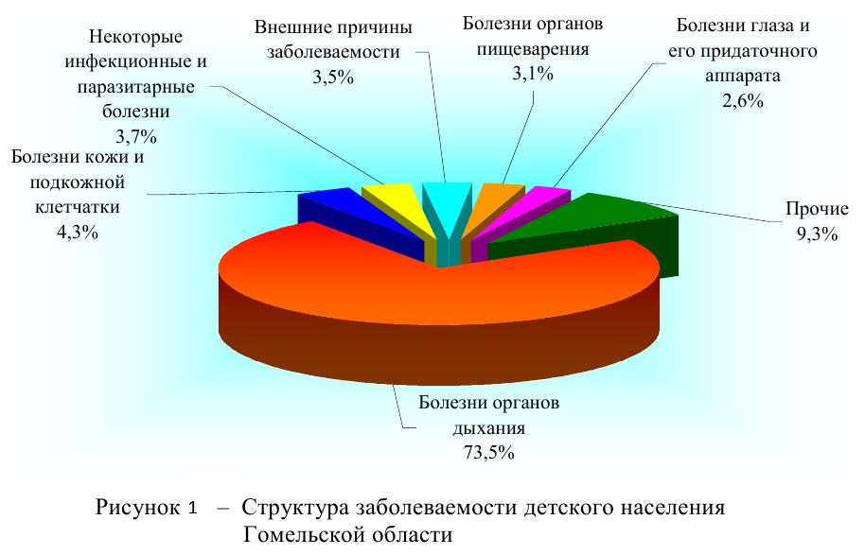

Slide 3
Цель проекта
теоретико-практическое обоснование, разработка, экспериментальная
апробация и внедрение системы комплексного автоматизированного
педагогического контроля физической культуры и физического состояния
занимающихся в условиях организованных занятий
Задачи проекта
1. Определить компонентный состав системы комплексного автоматизированного педагогического контроля физической культуры и физического состояния занимающихся в условиях организованных занятий.
2. Разработать и теоретически обосновать модели комплексного автоматизированного педагогического контроля физической культуры и физического состояния занимающихся (дошкольники, школьники, студенты) в условиях организованных занятий.
3. Экспериментально апробировать и внедрить в учреждения образования модели комплексного автоматизированного педагогического контроля физической культуры и физического состояния детей, подростков и учащейся молодёжи.
4. Разработать учебно-методические материалы и практические рекомендации (памятки, буклеты) по реализации системы комплексного автоматизированного педагогического контроля физической культуры и физического состояния учащихся и молодёжи.

Slide 4
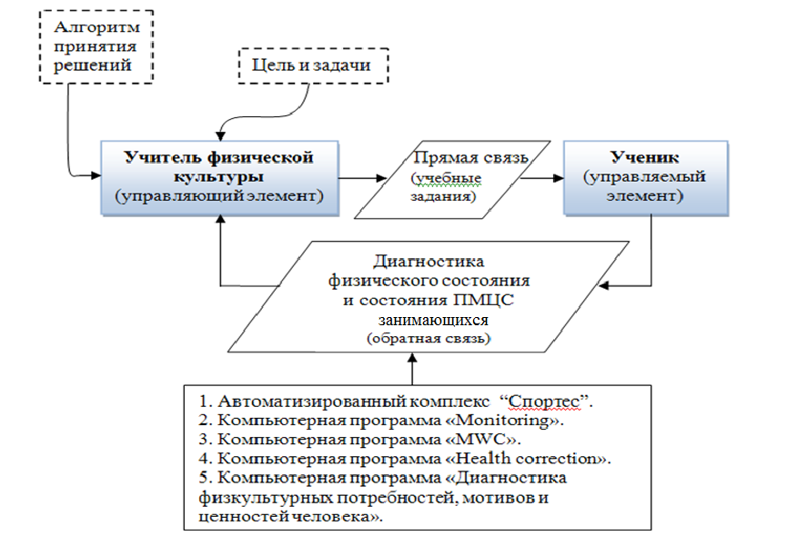
Рисунок 2 – Теоретическая модель комплексного автоматизированного педагогического контроля физического состояния и состояния ПМЦС физической культуры дошкольников, школьников и студентов

Slide 5
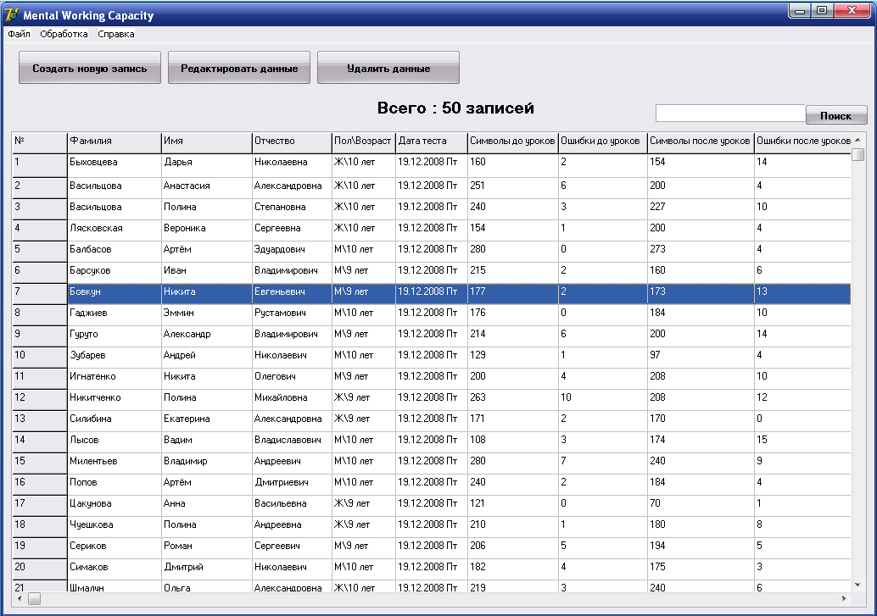
Компьютерная программа для оценки и анализа умственной работоспособности школьников –
«Mental Working Capacity»

Slide 6
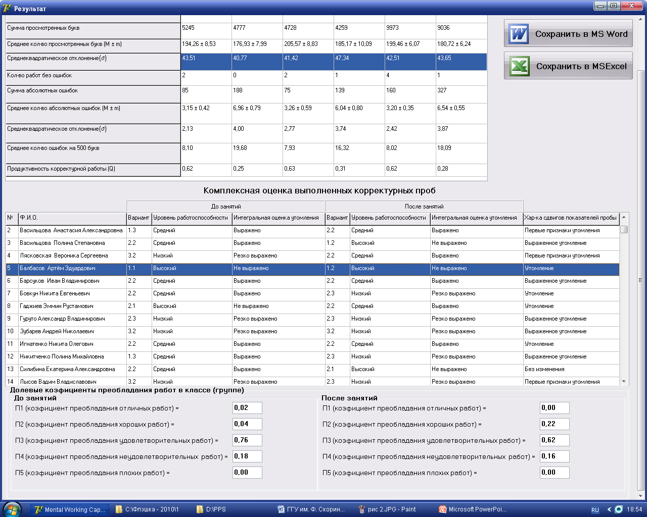
Рисунок 3 – Комплексная оценка корректурных проб школьников,
выполненная компьютерной программой «Mental Working Capacity»

Slide 7
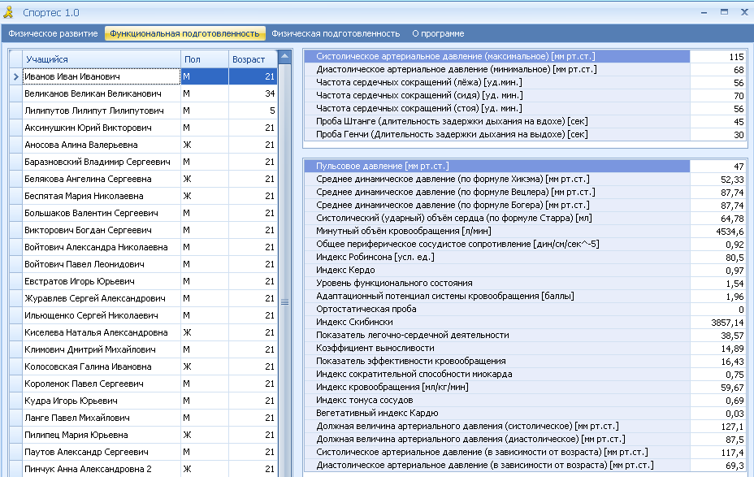
Рисунок 4 – Закладка «Функциональное состояние»
в автоматизированном комплексе «Спортес 1.0»

Slide 8
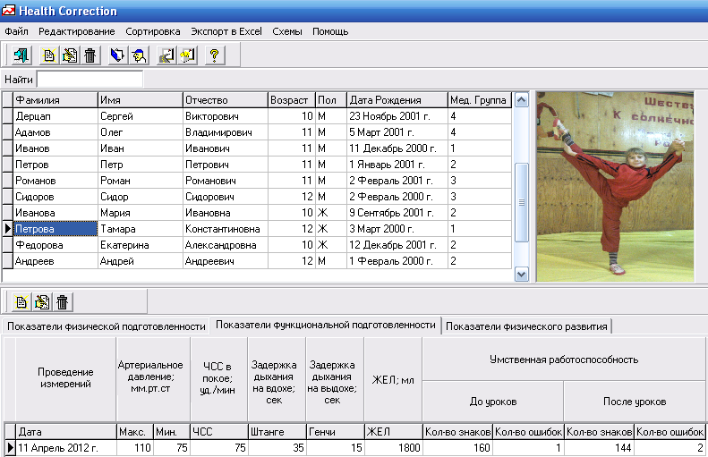
Рисунок 5 – Вкладка «Показатели функциональной
подготовленности» в компьютерной программе
«Health correction»

Slide 9
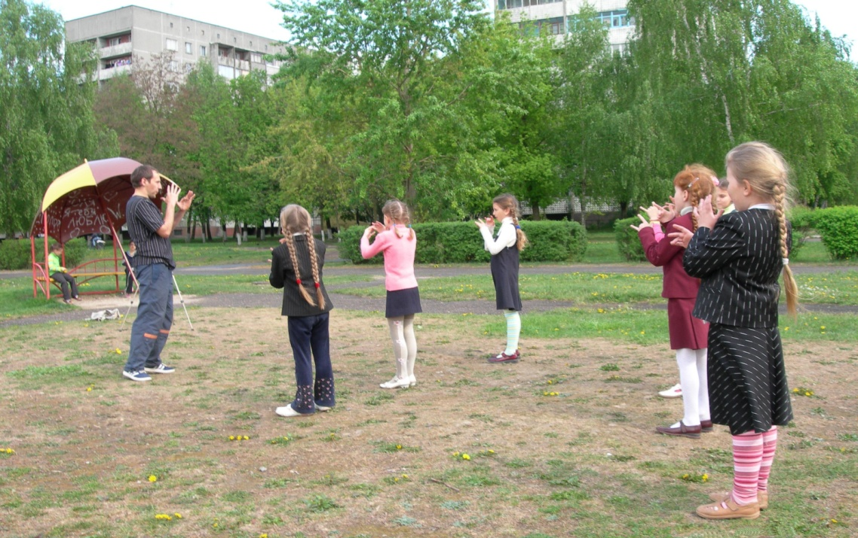
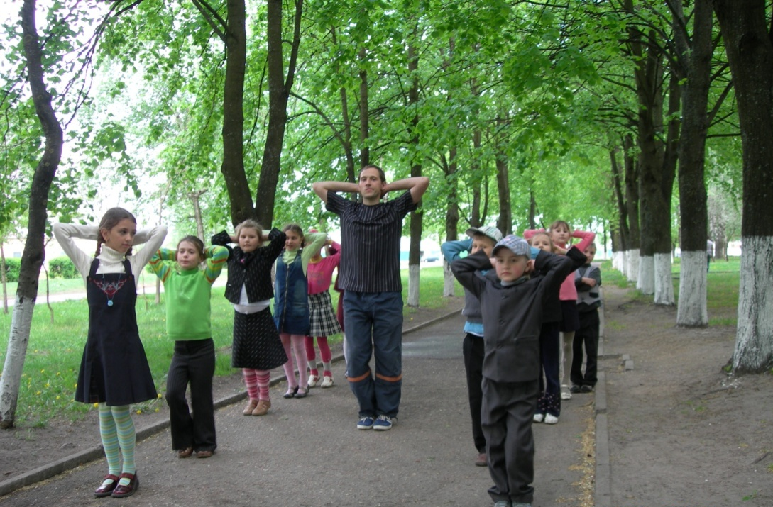
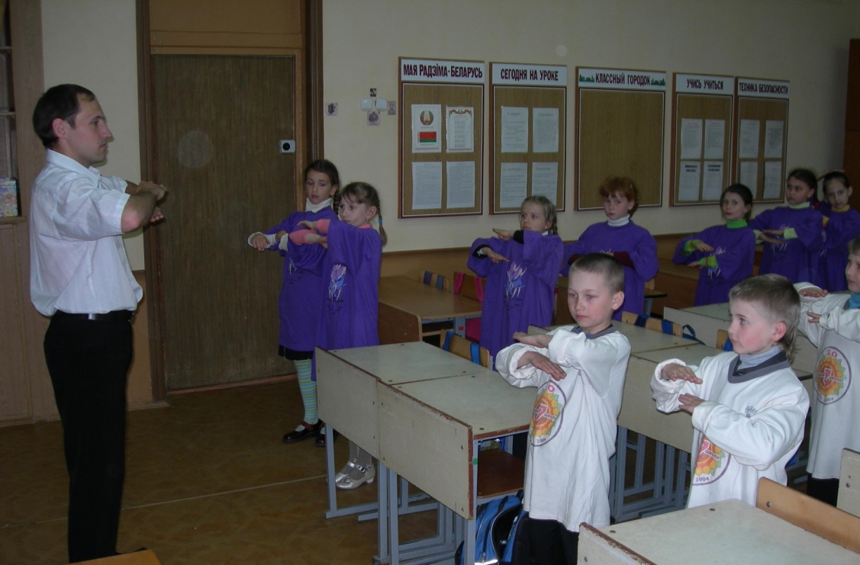
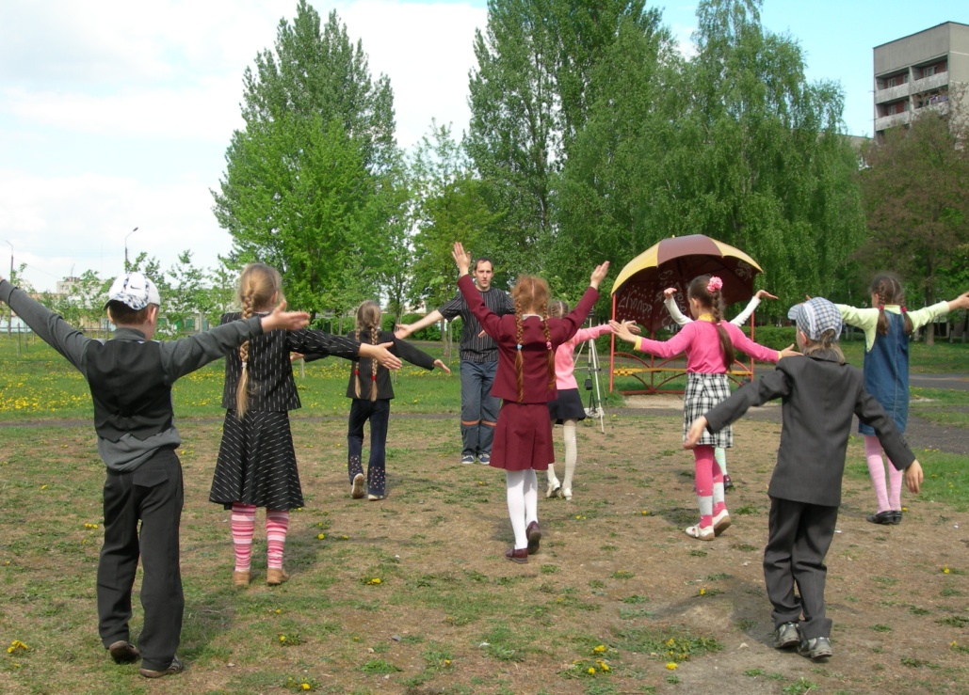

Slide 10

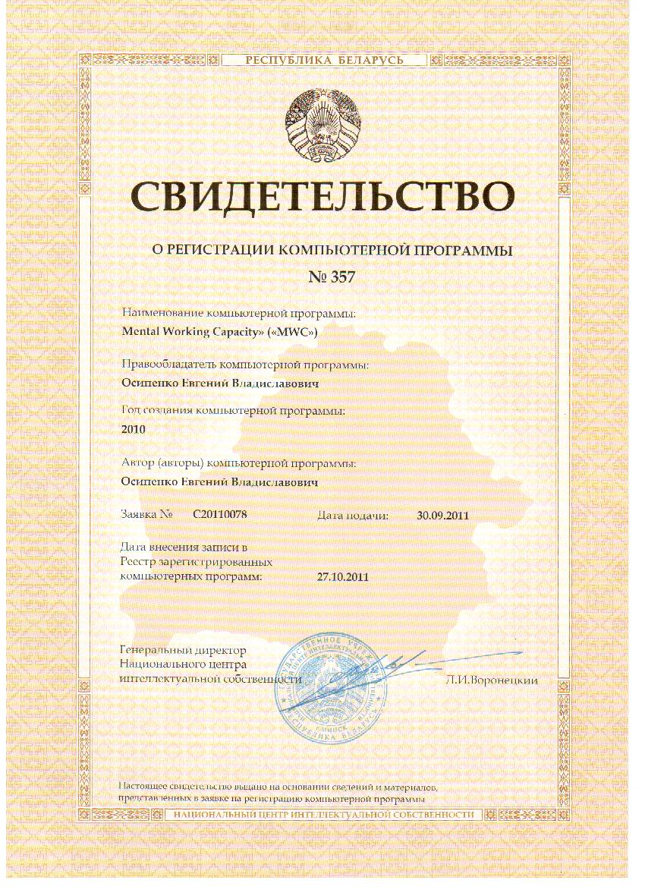

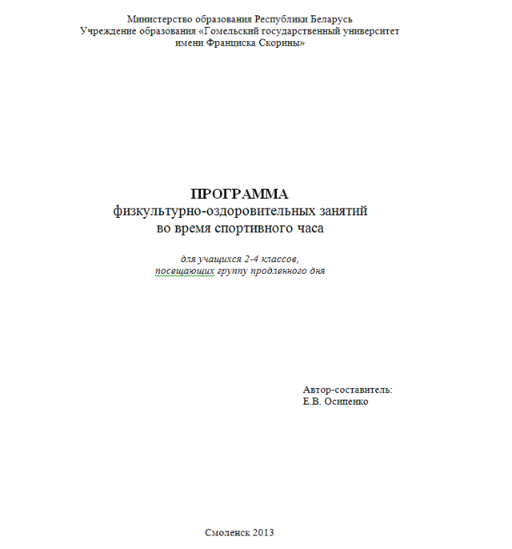


Slide 11
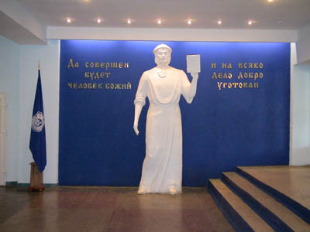
Спасибо за внимание!!!

